Slide 1
Смысловое чтение в начальной школе

Slide 2
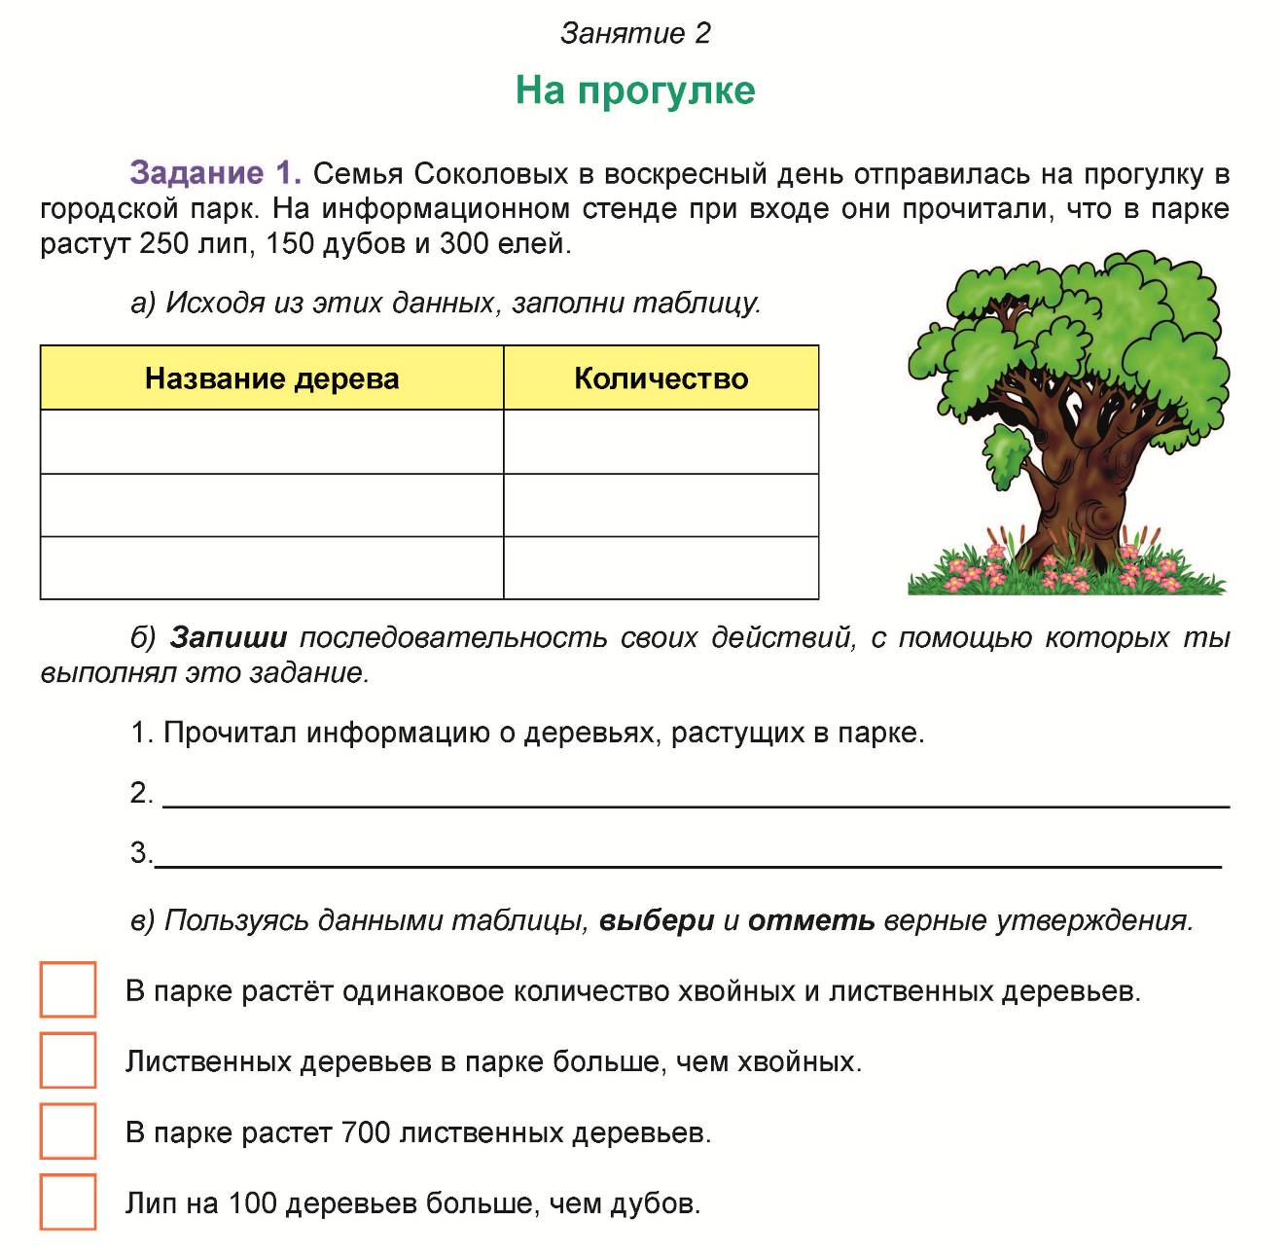
Смысловое чтение
Просмотровое чтение — вид смыслового чтения, при котором происходит поиск конкретной информации или факта.

Slide 3
Смысловое чтение
Ознакомительное чтение — вид, с помощью которого в тексте определяется главный смысл, ключевая информация.

Slide 4
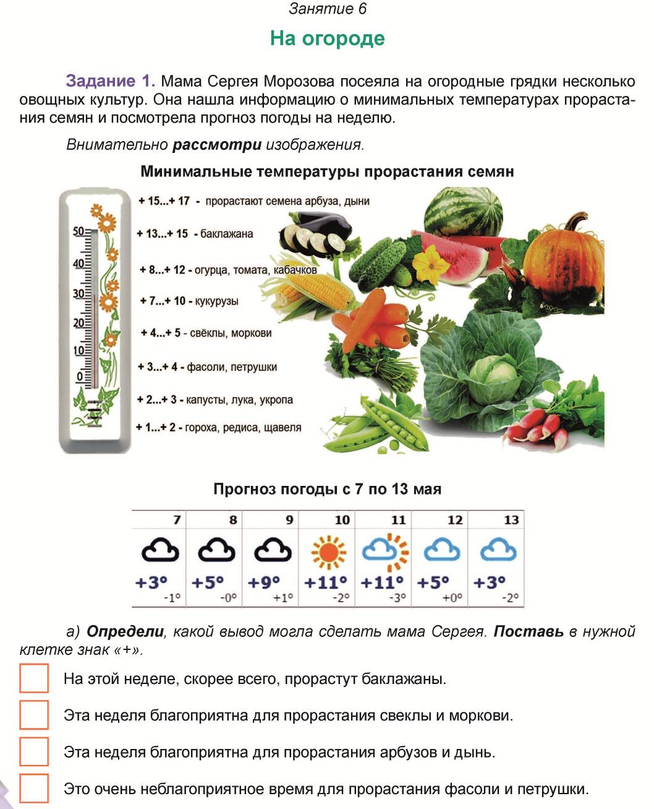
Смысловое чтение
Изучающее — вид смыслового чтения, при котором, в зависимости от цели, происходит поиск полной и точной информации и дальнейшая ее интерпретация. Из всего написанного выделяется главное, а второстепенное опускается.

Slide 5
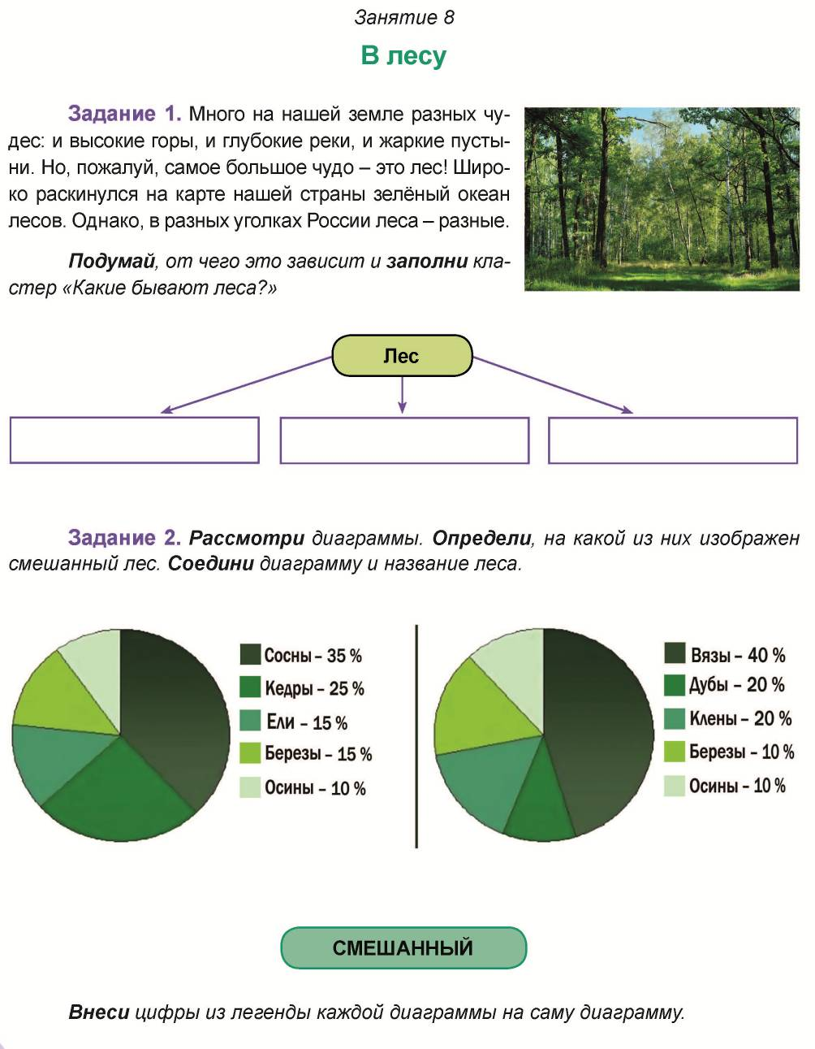
Смысловое чтение
Рефлексивное — самое вдумчивое чтение. Во время такого процесса читающий предвосхищает будущие события, прочитав заголовок или по ходу чтения.

Slide 6
Смысловое чтение
Развитие умения анализировать задание.

Slide 7
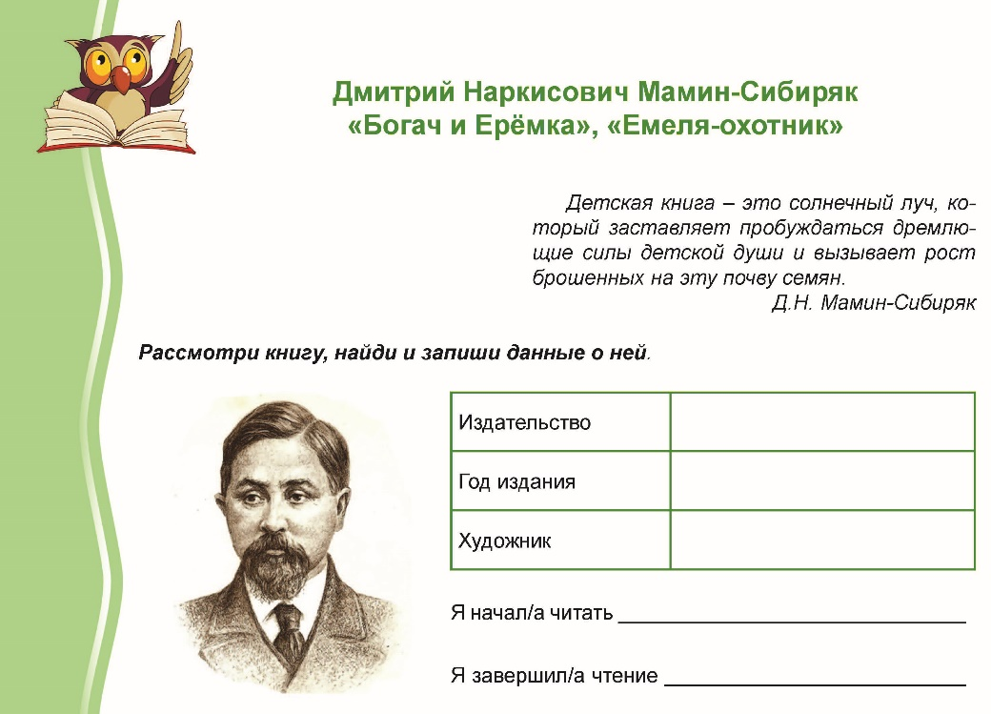
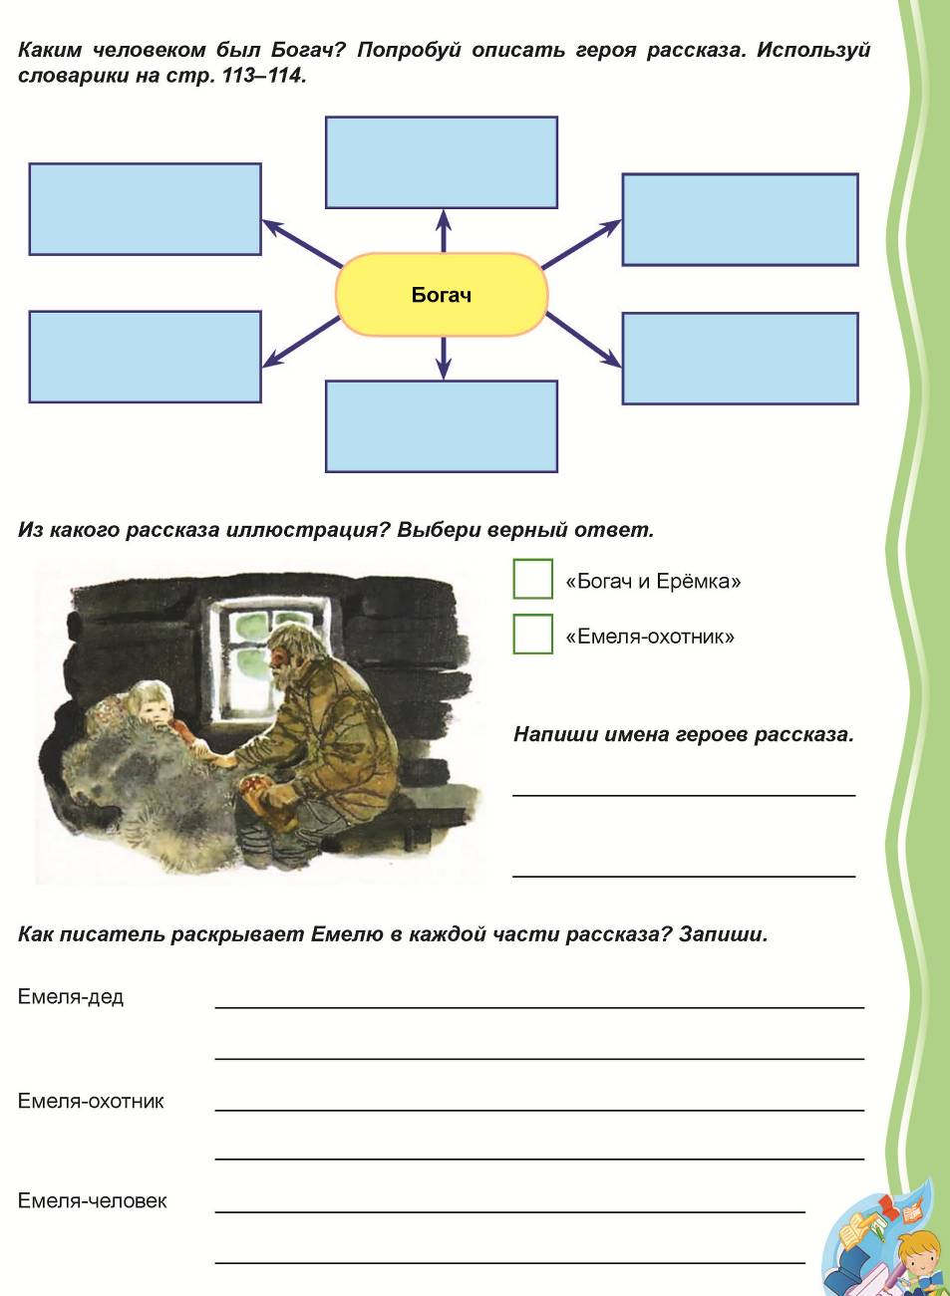
Смысловое чтение
Поиск ключевых слов в задании и умение вчитываться в инструкцию.

Slide 8
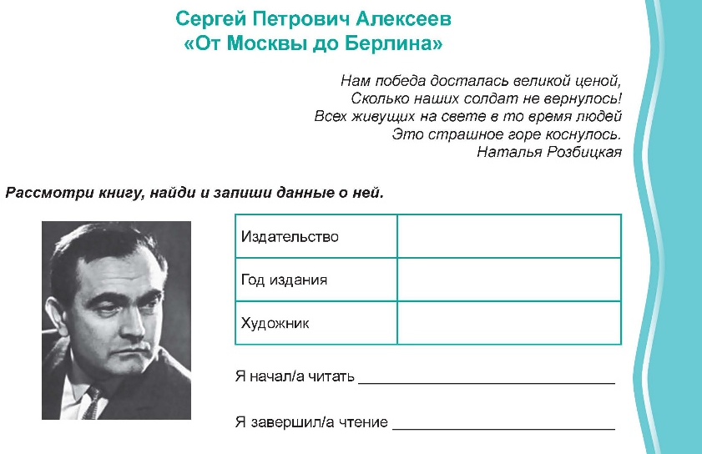
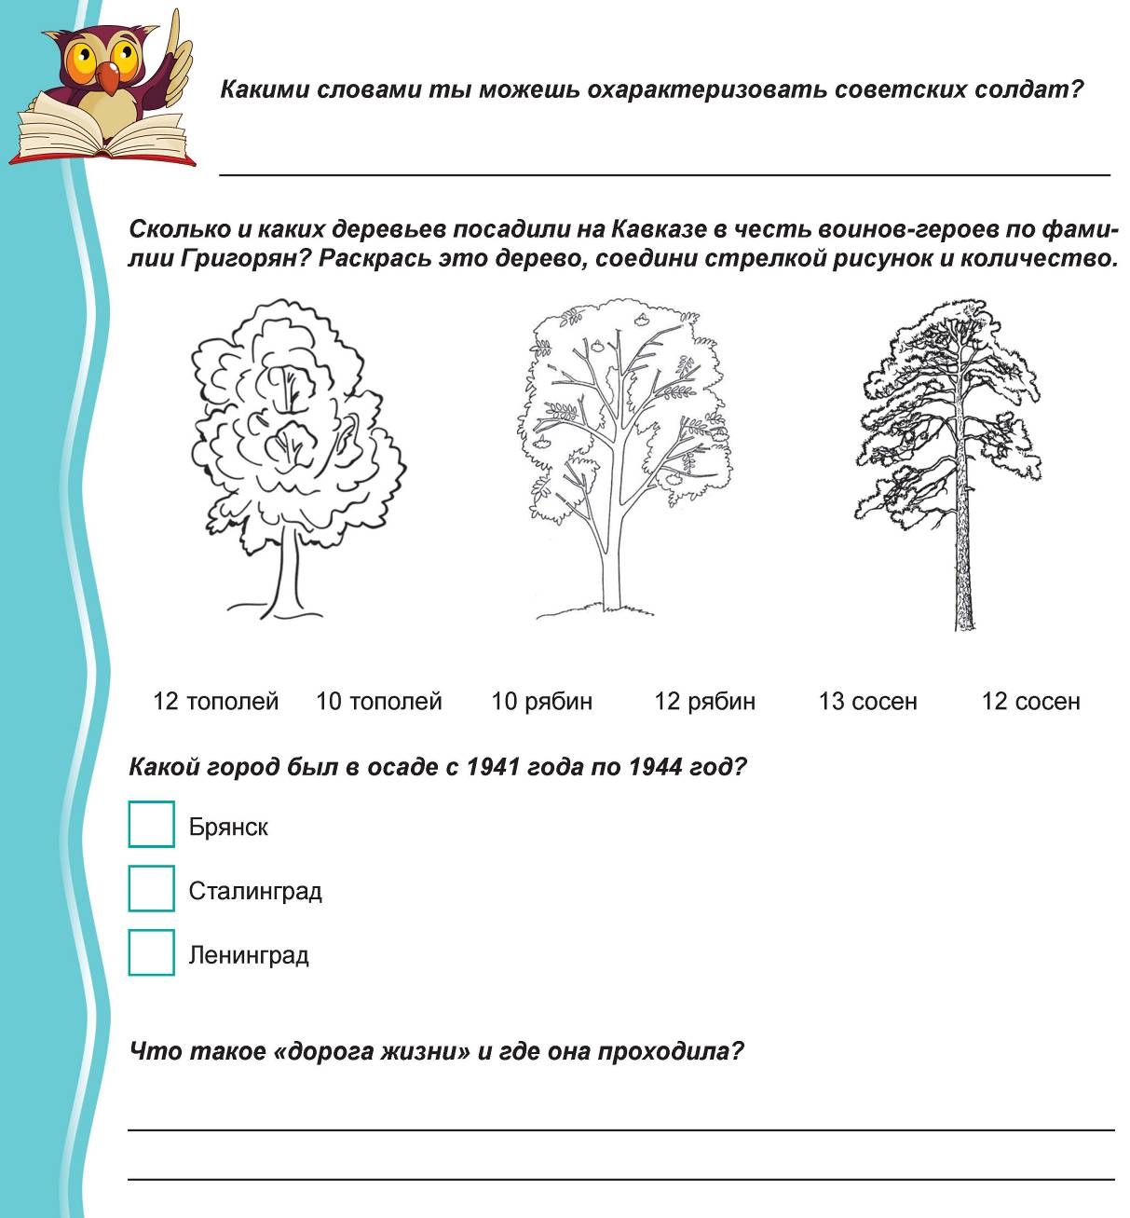
Смысловое чтение
Ответы на поставленные вопросы (устно и письменно).

Slide 9
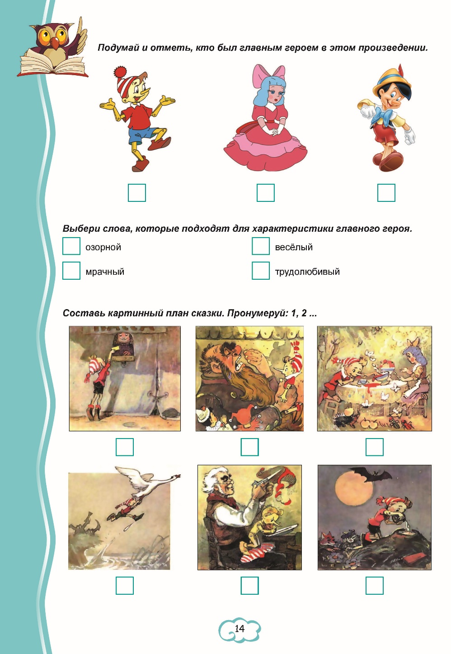
Смысловое чтение
Определение последовательности событий в тексте.

Slide 10
Смысловое чтение
Формулирование простых выводов после прочтения текста.

Slide 11
Смысловое чтение
Преобразование прочитанного текста в таблицу.

Slide 12
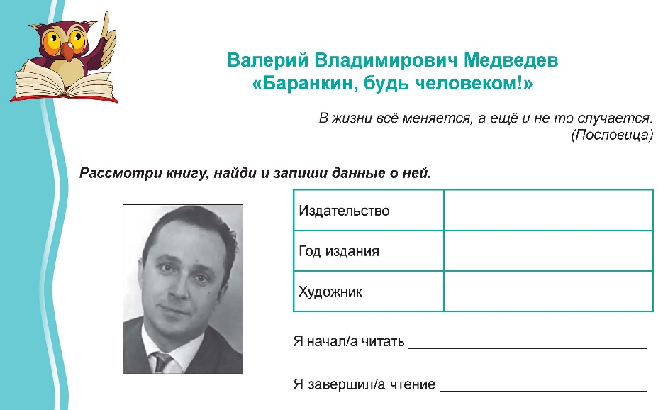
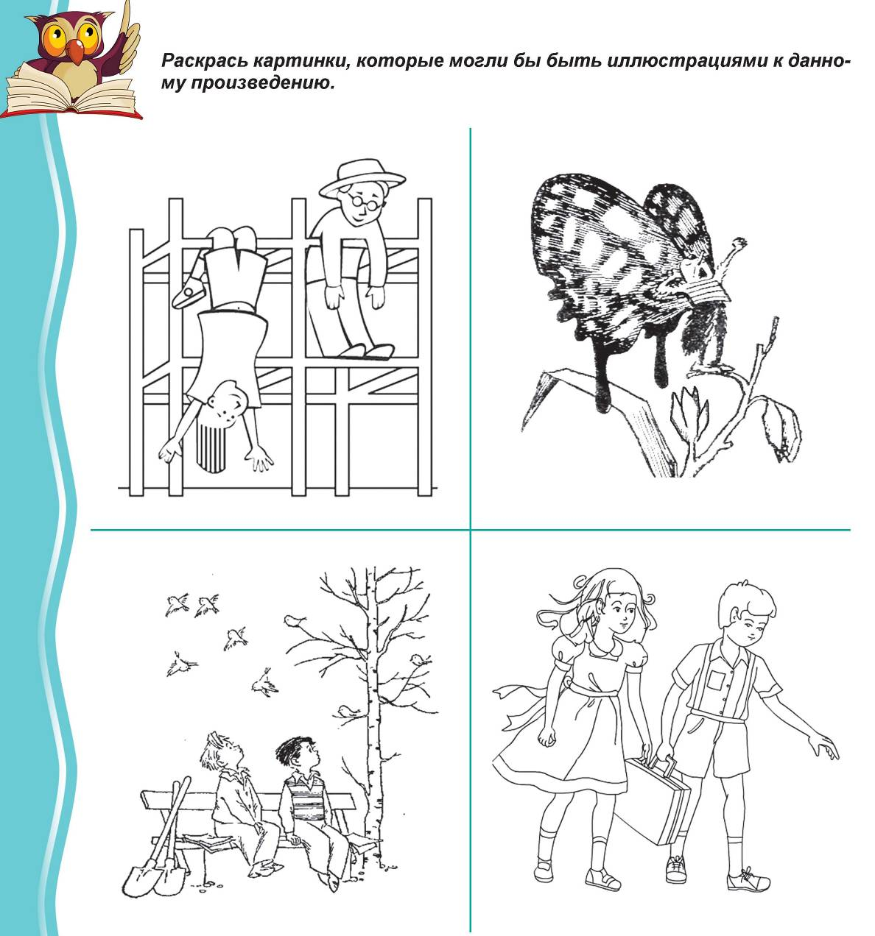
Смысловое чтение
Сопоставление иллюстративного материала с текстовой информацией.

Slide 13
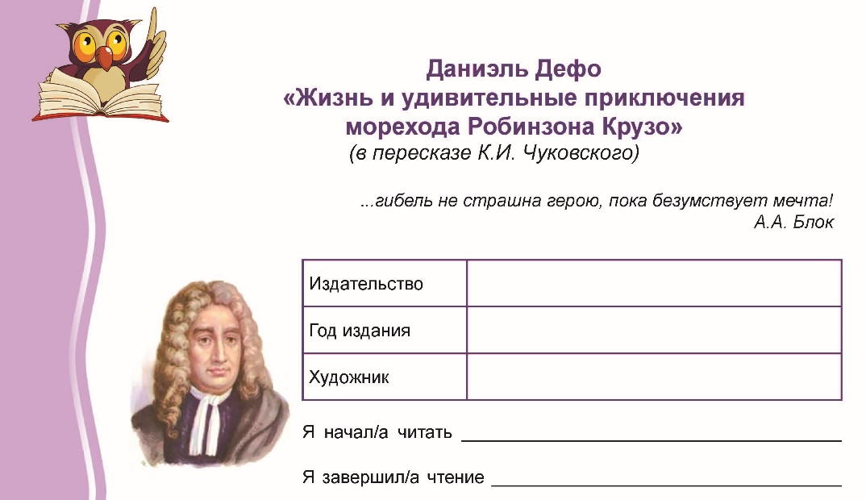
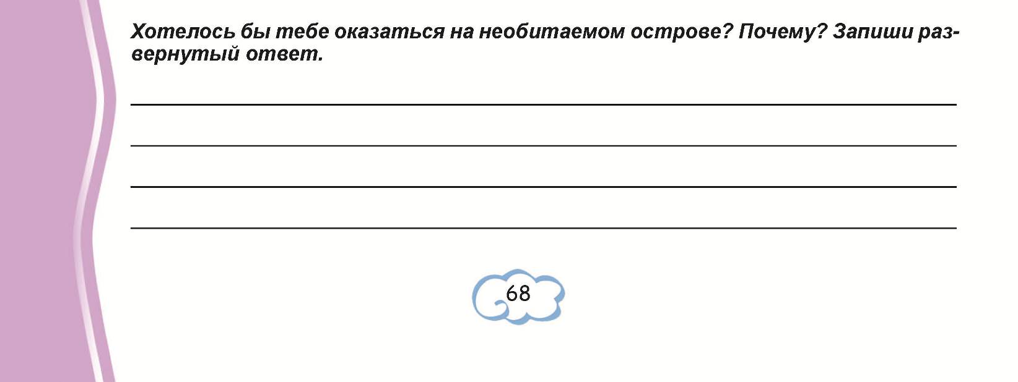
Смысловое чтение
Объяснение различных ситуаций с помощью прочитанного.

Slide 14
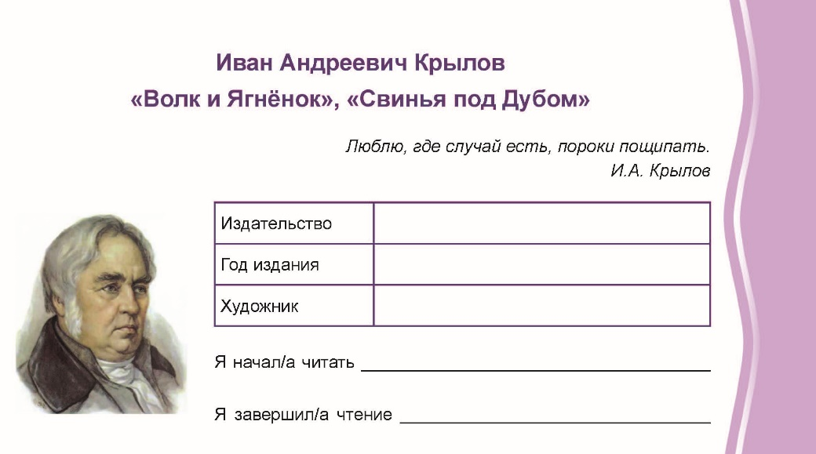
Смысловое чтение
Умение, опираясь на прочитанный текст, доказывать свою точку зрения

Slide 15
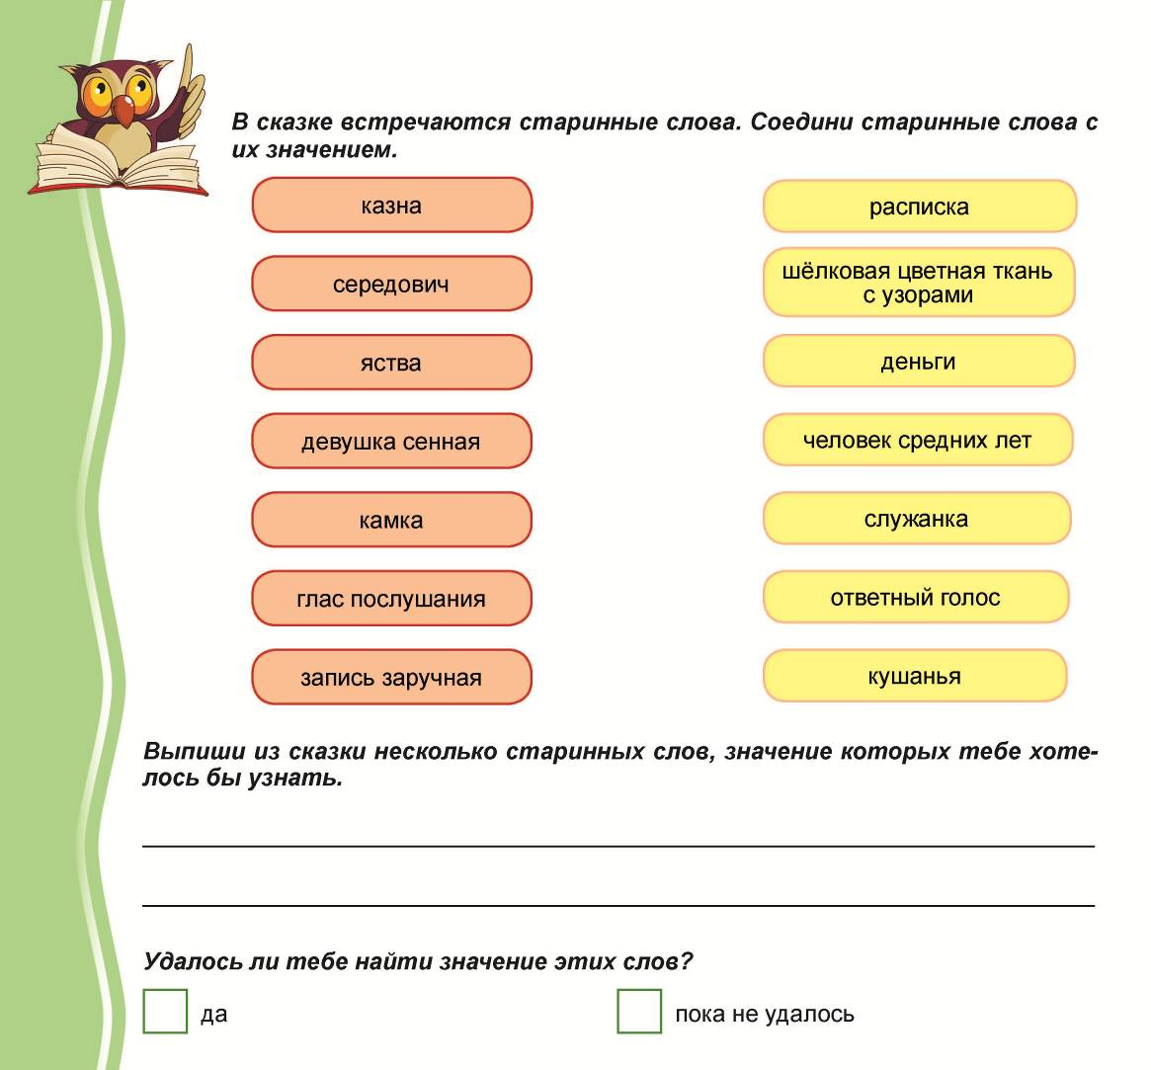
Смысловое чтение
Нахождение нужной информации в различных информационных источниках: словарях, справочниках, энциклопедиях и т.д.

Slide 16
Смысловое чтение
Работа с незнакомыми словами.

Slide 17
Смысловое чтение
Работа с ключевыми словами.

Slide 18
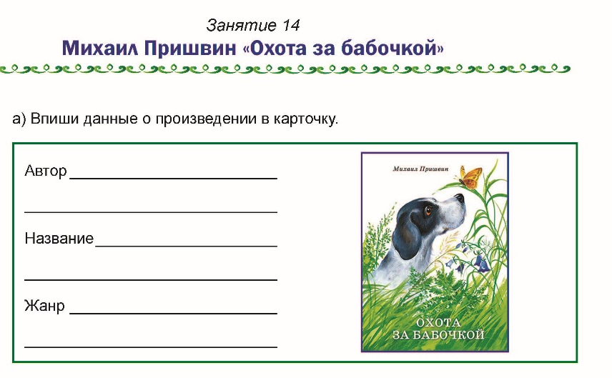
Смысловое чтение
Работа со словами-образами

Slide 19
Смысловое чтение
Работа с многозначными словами

Slide 20
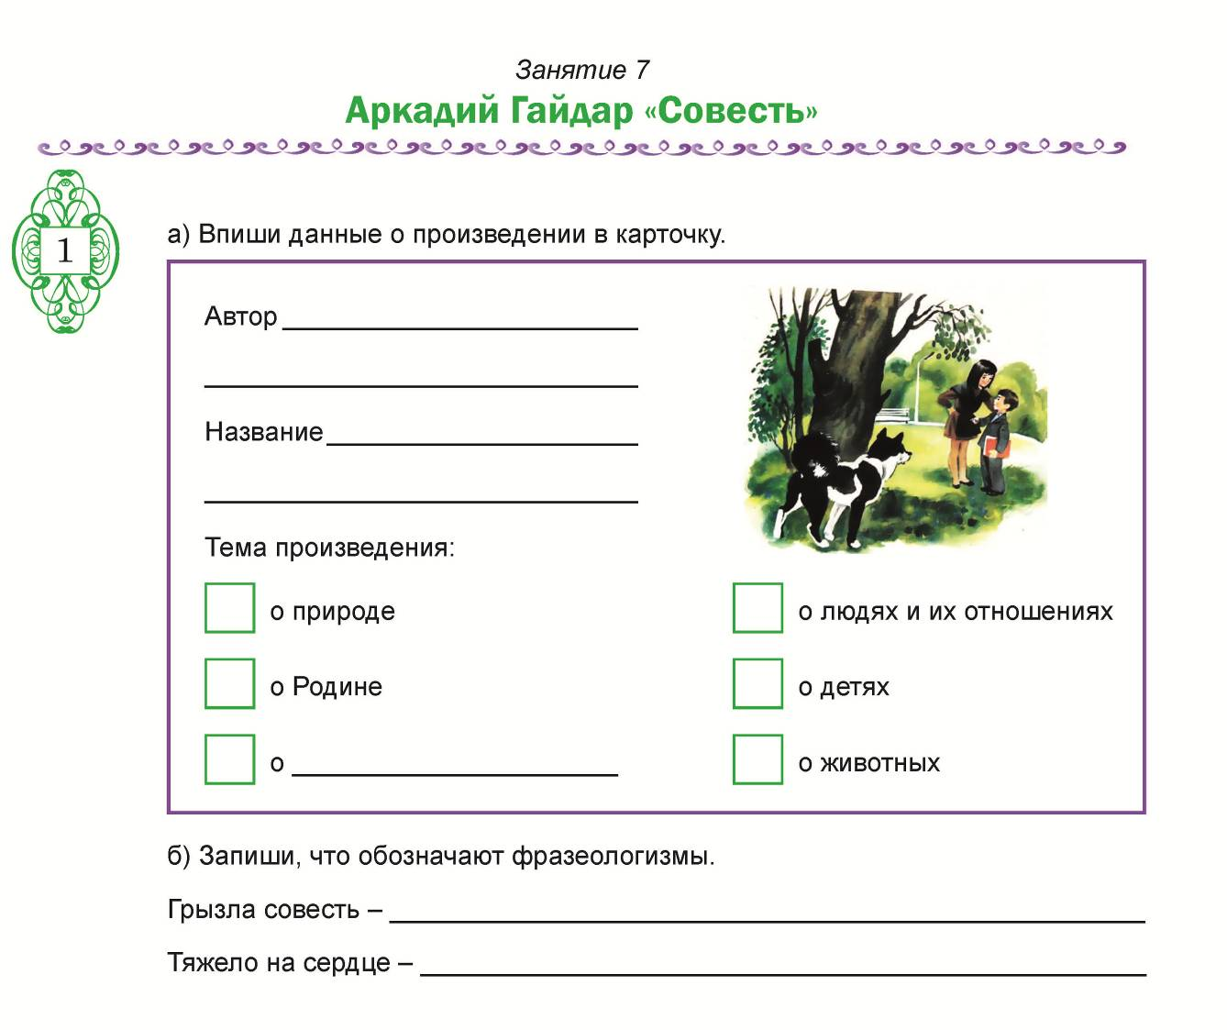
Смысловое чтение
Работа с фразеологизмами

Slide 21
Смысловое чтение
Рассказ
по предложению
Составь рассказ по предложению.

Slide 22
Смысловое чтение
Развитие читательского воображения

Slide 23
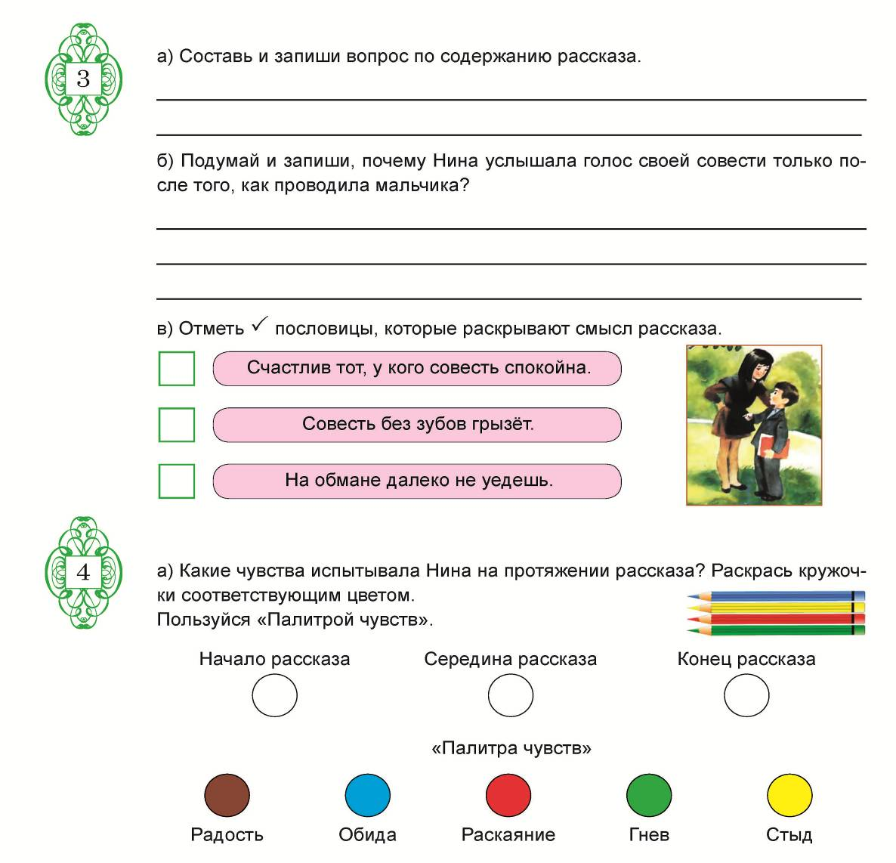
Смысловое чтение
Диалог с автором текста

Slide 24
СМЫСЛОВОЕ СВЁРТЫВАНИЕ ТЕКСТА:
СОСТАВЛЕНИЕ ПЛАНА
1. Простой план (озаглавить каждую часть текста)
2. Рисованный план (сделать рисунки или подобрать иллюстрации к каждой части текста, расположив их последовательно).
3. Вопросный план (задать вопрос к каждой части текста).
4. Цитатный план (выписать предложение, в котором заключена основная информация данной части)

Slide 25
Смысловое свёртывание текста:
приёмы работы с составленным планом
Приём «Разверни информацию» (пересказ по плану, простому, вопросному, цитатному, рисованному).
Приём «Рассыпанный план» (расставить пункты плана в соответствии с сюжетом).
Приём «Сопоставление» (к рисованному пункту плана подобрать фрагменты текста).
Приём «Проталинки» (в плане пропустить пункты, предложить ученикам восстановить его).
Приём «Логическая цепочка» (нарушив последовательность плана, пропустив одно звено или перепутав цепочку, предложить ученикам исправить ошибку).

Slide 26
Самостоятельная работа
Лев и собачка
Л.Н.Толстой
В Лондоне показывали диких зверей и за смотренье брали деньгами или собаками и кошками на корм диким зверям.
Одному человеку захотелось поглядеть зверей: он ухватил на улице собачонку и принёс её в зверинец. Его пустили смотреть, а собачонку взяли и бросили в клетку ко льву на съеденье.
Собачонка поджала хвост и прижалась в угол клетки. Лев подошёл к ней и понюхал её.
Собачонка легла на спину, подняла лапки и стала махать хвостиком.
Лев тронул её лапой и перевернул. Собачка вскочила и стала перед львом на задние лапки.
Лев смотрел на собачку, поворачивал голову со стороны на сторону и не трогал её.
Когда хозяин бросил льву мяса, лев оторвал кусок и оставил собачке.
Вечером, когда лев лёг спать, собачка легла подле него и положила свою голову ему на лапу.
С тех пор собачка жила в одной клетке со львом, лев не трогал её, ел корм, спал с ней вместе, а иногда играл с ней.

Slide 27
Приём «Проталинки»
Впишите пропущенные слова.
Собачонка ________ на _________, ____________и стала ______________.
Лев тронул её лапой и перевернул. Собачка вскочила и стала перед львом на задние лапки.
Лев ___________ на собачку, ________________________и _____________её.
Когда хозяин бросил льву мяса, лев ____________и ______________ собачке.
Вечером, когда лев лёг спать, собачка _____________и ______________ему на лапу.

Slide 28
Приём «Точное слово»
Какие слова говорят о переживаниях льва и его горе? Подчеркните.
Так прожили лев и собачка целый год в одной клетке.
Через год собачка заболела и издохла. Лев перестал есть, а всё нюхал, лизал собачку и трогал её лапой.
Когда он понял, что она умерла, он вдруг вспрыгнул, ощетинился, стал хлестать себя хвостом по бокам, бросился на стену клетки и стал грызть засовы и пол.

Slide 29
Кодирование текста
Схемы, таблицы, алгоритмы.

Slide 30
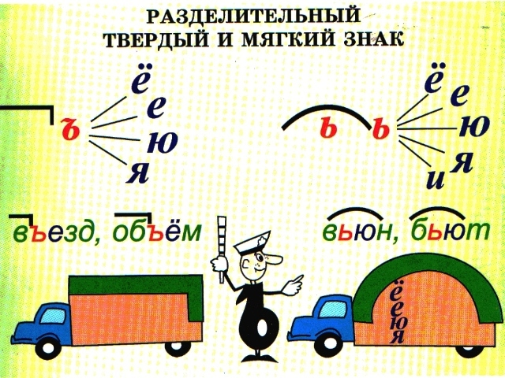
Кодирование текста

Slide 31
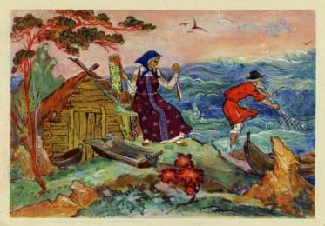
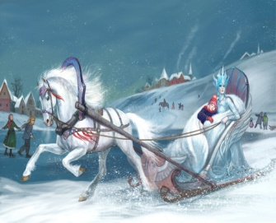
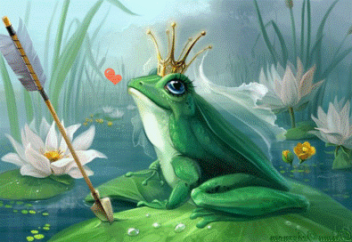
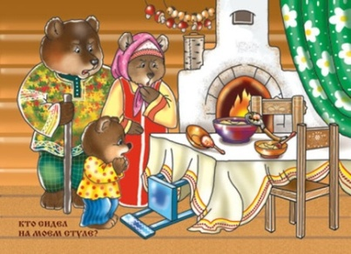
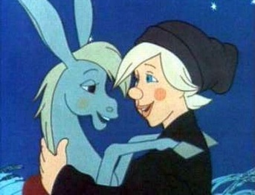
Приём «Убери лишнее»

Slide 32
Приёмы смыслового чтения
«Почемучка: моделирование вопросов»
«Чтение с остановками»
«Чтение с пометками»
«Эффект обманутого ожидания»
«Прогнозирование текста»
«Рассыпанные предложения»
«Ассоциативный куст»
«Ромашка Блума»
«Читаем и спрашиваем» (работа в парах)
«Приём тонких и толстых вопросов»
«Дерево предсказаний»

Slide 33
Смысловое чтение
Техника чтения:
– Способ чтения
– Темп (скорость) чтения
– Осознанность чтения
– Выразительность чтения
Техника чтения

Slide 34
Смысловое чтение

Slide 35
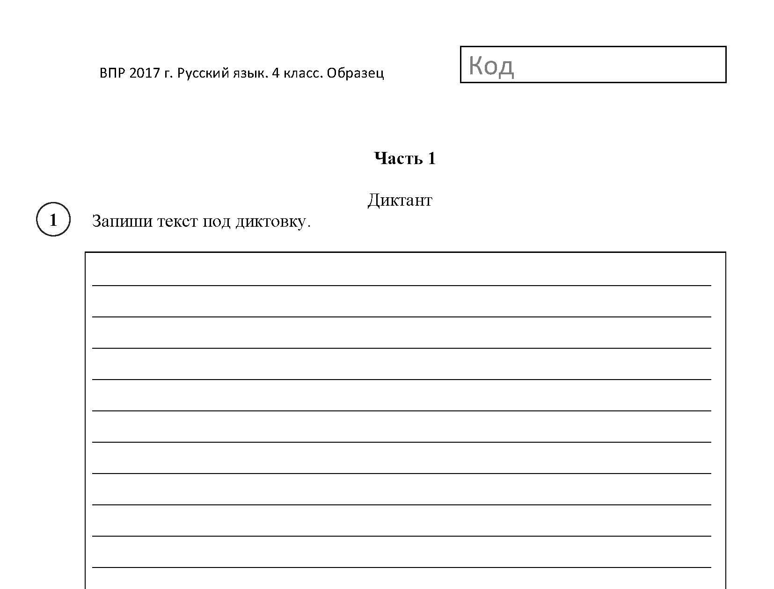
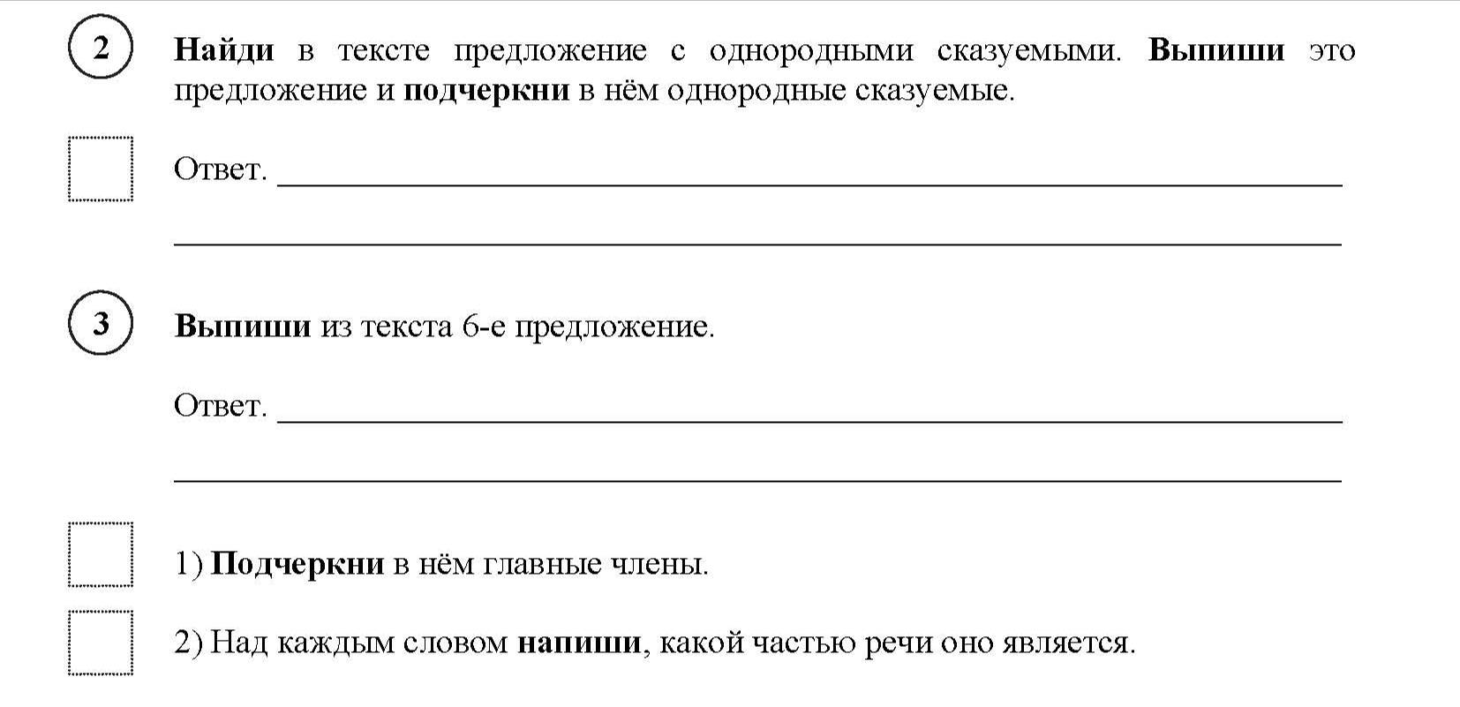
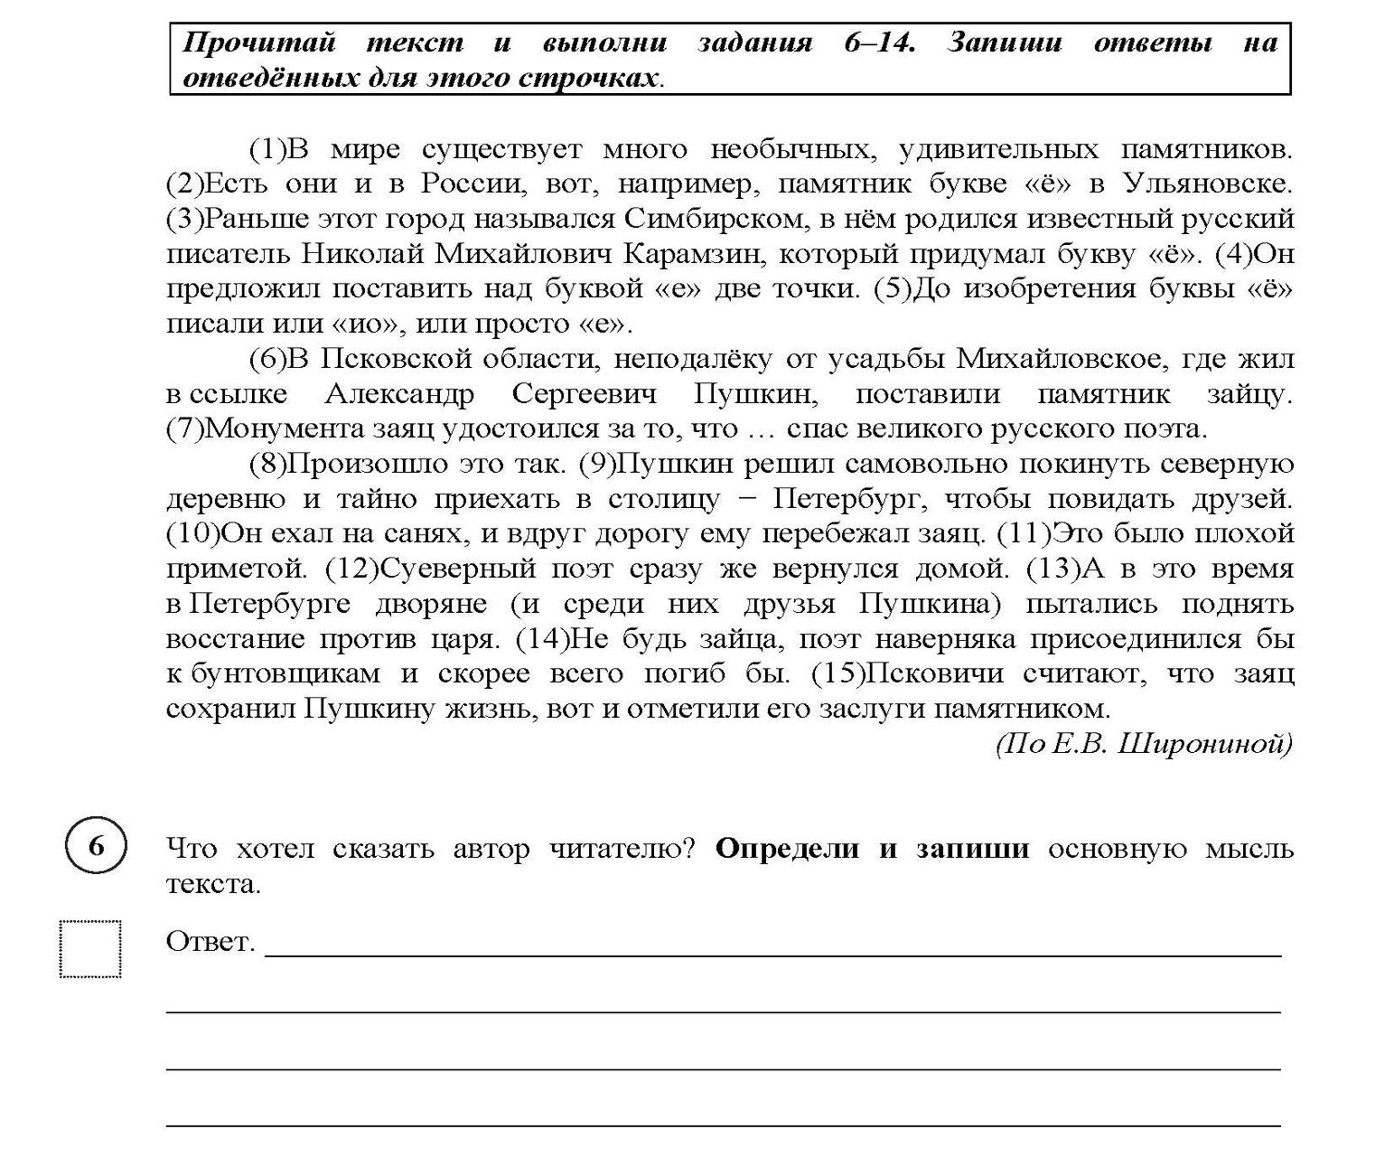
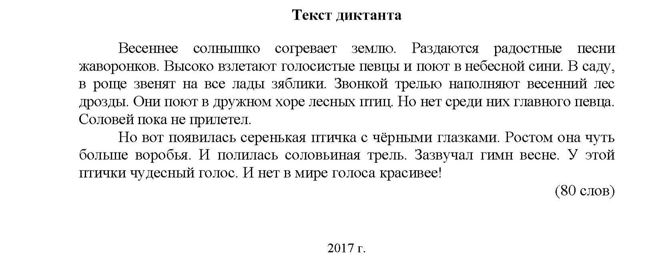
Смысловое чтение

Slide 36
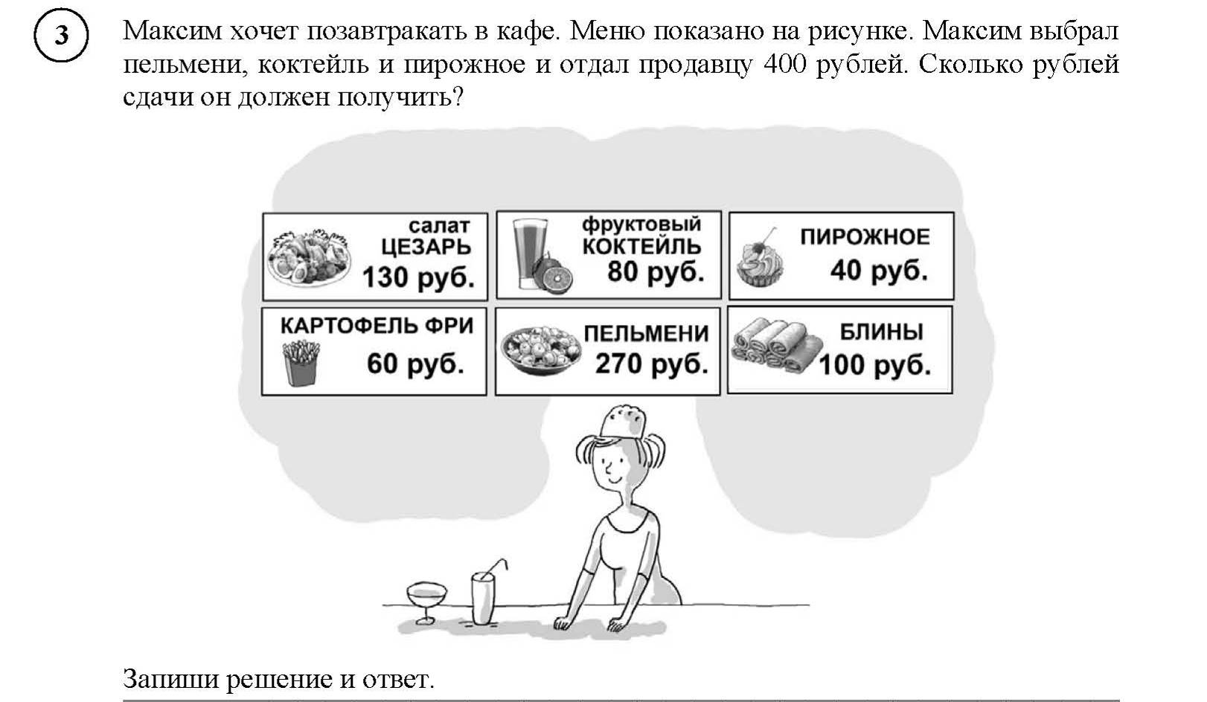
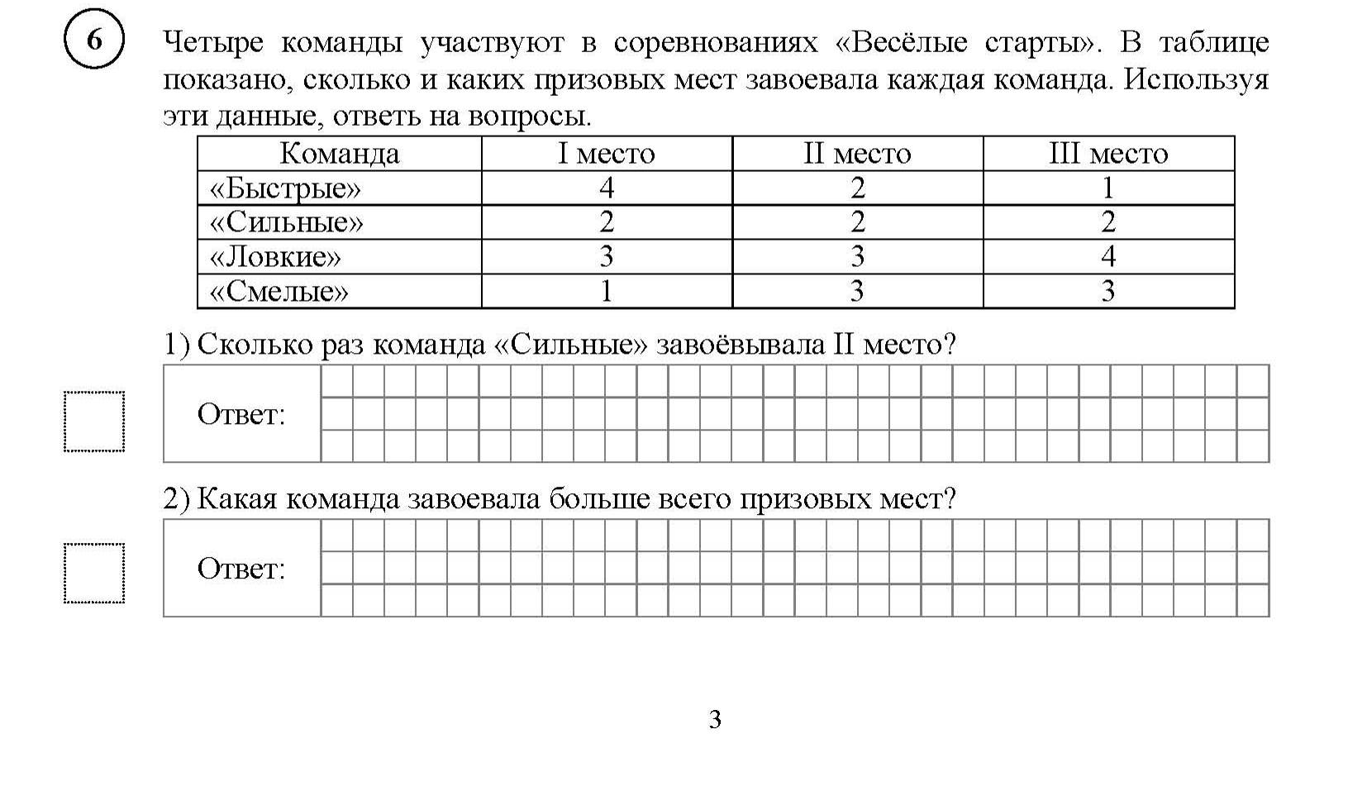
Смысловое чтение

Slide 37
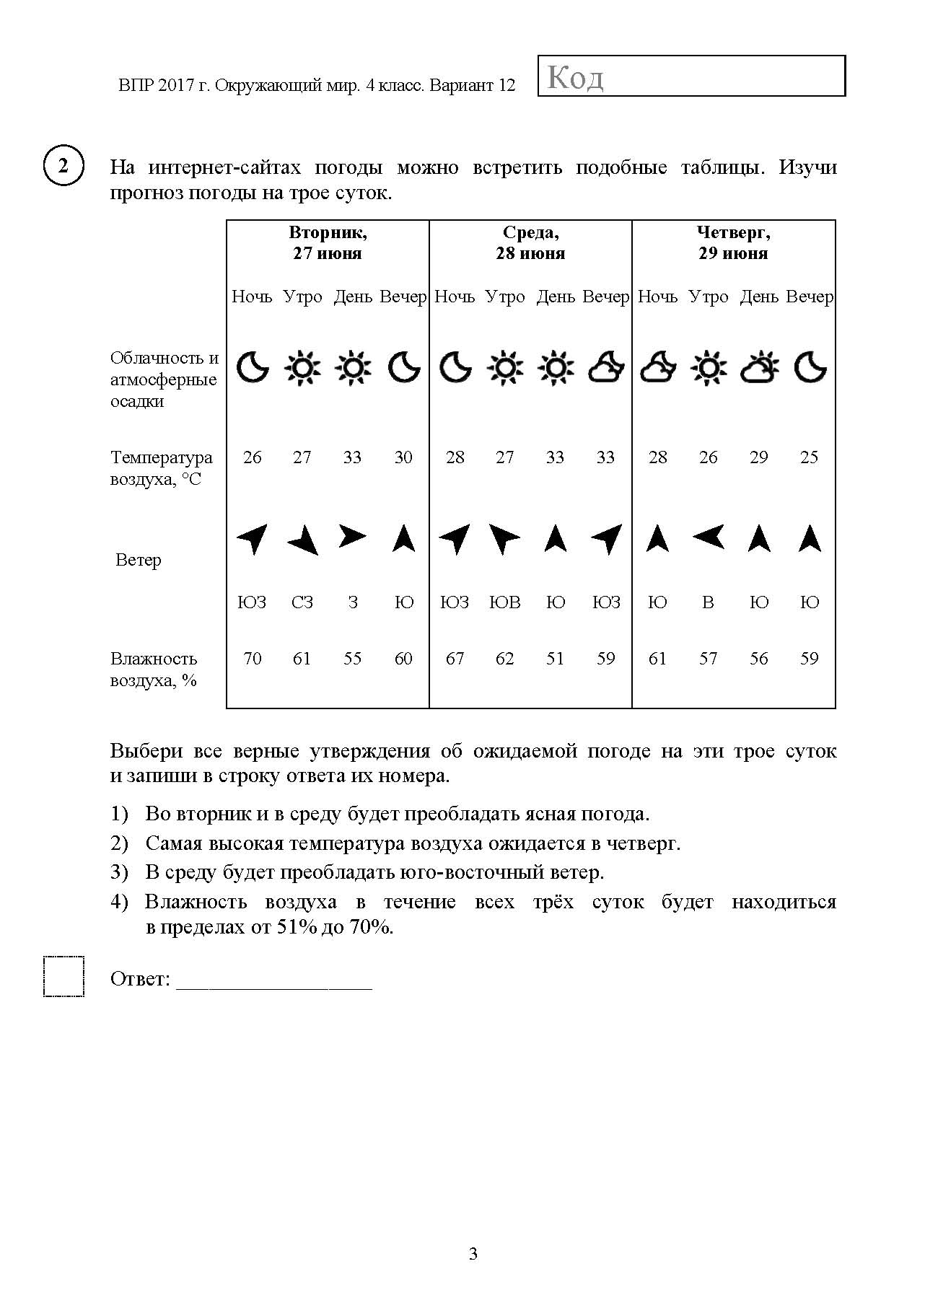
Смысловое чтение

Slide 38
Спасибо за внимание!

